Slide 1
Здоровье человека в современных условиях “цивилизованных нагрузок”
Работа:
Студента 1 курса МГГЭУ
Бештоева Рамазана Михайловича
ПМ-0114

Slide 2
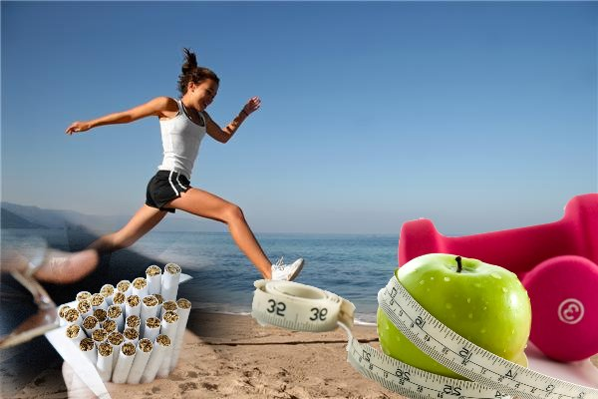
«Здоровье – это состояние полного физического, психического и социального благополучия, а не только отсутствие болезней и травм».

Slide 3
Факторы, обуславливающие здоровье
Состояние окружающей среды
Природные
Биологические
Социально-экономические
Уровень развития здравоохранения

Slide 5
Медицинское обеспечение (10-15%)
Факторы
Укрепляющие здоровье | Ухудшающие здоровье
Медицинский скрининг, высокий уровень профилактических мероприятий, своевременная и полноценная медицинская помощь | Отсутствие постоянного медицинского контроля за динамикой здоровья, низкий уровень первичной профилактики, некачественное медицинское обслуживание

Slide 6
Генетические (15-20%)
Факторы
Укрепляющие здоровье | Ухудшающие здоровье
Здоровая наследственность. Отсутствие морфо- функциональных предпосылок возникновения заболеваний | Наследственные заболевания и нарушения. Наследственная предрасположенность к заболеваниям

Slide 7
Состояние окружающей среды (20-25%)
Факторы
Укрепляющие здоровье | Ухудшающие здоровье
Хорошие бытовые и производственные условия, благоприятные климатические и природные условия, экологически благоприятная среда обитания | Вредные условия быта и производства, неблагоприятные климатические и природные условия, нарушение экологической обстановки

Slide 8
Условия и образ жизни (50-55%)
Факторы
Укрепляющие здоровье | Ухудшающие здоровье
Рациональная организация жизнедеятельности, оседлый образ жизни, адекватная двигательная активность, социальный и психологический комфорт. полноценное и рациональное питание, отсутствие вредных привычек, валеологическое образование и пр. | Отсутствие рационального режима жизнедеятельности, миграционные процессы, гипо- или гипердинамия, социальный и психологический дискомфорт. неправильное питание, вредные привычки, недостаточный уровень валеологических знаний

Slide 9
Ложные догмы
“Любое неприятное ощущение или легкая боль обязательно свидетельствует о наличии болезни”
“Покой всегда полезен”
“Ощущение голода всегда вредно”
“Преувеличенные надежды на лечебные средства”

Slide 10
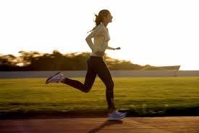
ЗОЖ
Здоровый образ жизни – это такой способ жизнедеятельности, который способствует сохранению и укреплению здоровья на основе индивидуальных особенностей организма в конкретных условиях жизни.

Slide 11
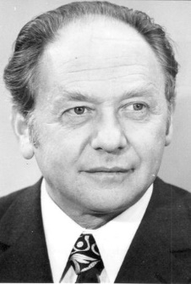
И.И. Брехман
Валеология (от латинскою valeo «здоровье», «быть здоровым») - представляет собой совокупность знаний о здоровье и о здоровом образе жизни человека.
Целью валеологии является разработка мер и путей сохранения, укрепления и формирования здоровья
Задачами валеологии являются:
Изучение закономерностей формирования здоровья человека.
Исследование и количественная оценка состояния здоровья и резервов здоровья человека.
Формирование установки на здоровый образ жизни.
Сохранение и укрепление здоровья и резервов здоровья человека через приобщение его к здоровому образу жизни.

Slide 12
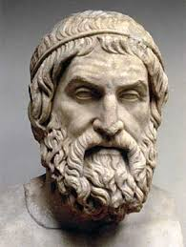
Софокл (496-406 гг. до н.э.)
Он победил на состязаниях трагических поэтов самого Эсхила.
30 раз выступал перед афинскими зрителями и одержал 24 победы.
Софокл – автор 123 пьес, до нас дошло 7. Его лучшие произведения: «Антигона», «Царь Эдип», «Электра».

Slide 13
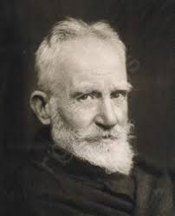
Бернард Шоу (26 июля 1856 г. - 2 ноября 1950 г.)
Бернард Шоу – ирландский драматург, писатель, романист.
Единственный человек, удостоенный и Нобелевской премии в области литературы
(1925, «За творчество, отмеченное идеализмом и гуманизмом, за искрометную сатиру, которая часто сочетается с исключительной поэтической красотой»), и премии «Оскар» (1938, за сценарий фильма «Пигмалион»).

Slide 14
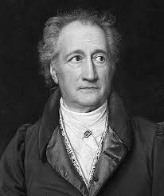
Иоганн Вольфганг фон Гёте (28 августа 1749 — 22 марта 1832)
— немецкий поэт, государственный деятель, мыслитель и естествоиспытатель.
Закончил "Фауста" в воз­расте 83 лет.

Slide 15
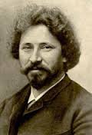
Репин, Илья Ефимович (24 июля 1844 – 29 сентября 1930г)
Всему миру известны картины великого Репина, но немногие знают, что последние шедевры были созданы им в 86 лет!

Slide 16
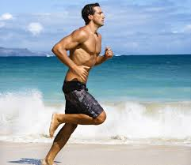
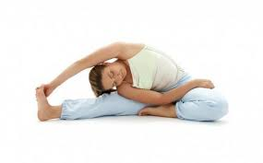
«Не старость старит, а безделье!»

Slide 17
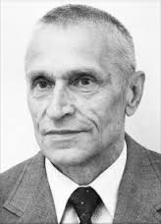
Амосов, Николай Михайлович (6 декабря 1913 —12 декабря 2002г.)
— учёный-медик, литератор.
Автор новаторских методик в кардиологии и торакальной хирургии, автор системного подхода к здоровью («метод ограничений и нагрузок»).

Slide 18
Спасибо за внимание!

